Slide 1



Oefening: Vlaggetjes lijn – Vier je successen
Motiveren van collega’s
In het kader van implementatie van de SBAR

Slide 2
Over deze opdracht:
Hoe vaak sta jij echt stil bij iets wat goed gegaan is? Iets waar je trots op bent of iets wat jullie als team voor elkaar hebben gekregen? Hoe vaak vier jij samen met anderen een succes?
Met het oog gericht op de opgave en wat we met elkaar te doen hebben, vergeten we soms om stil te staan om terug te kijken naar wat we al bereikt hebben.
Het vieren van successen benadrukt de prestatie, versterkt de teamgeest en geeft een gevoel van verbondenheid.
Wanneer je ervoor kiest om die successen ook met anderen buiten het team te delen, kan het bijdragen aan het opbouwen van een positieve reputatie rondom dat team. Je kunt het vieren van successen daarom zien als een investering in het succes van het werken aan de opgave op de lange termijn.

Slide 3
Doel van de opdracht:
Plan een moment met elkaar om stil te staan bij wat jullie bereikt hebben en maak hier een tastbare herinnering van:
Een successlinger van de momenten waar jullie samen trots op zijn

Slide 4

Benodigdheden
Printer of ga zelf aan de slag met gekleurd papier
Touw of lint
Schaar
Lijm of nietje

Slide 5

Werkwijze (stap 1)
Schrijf jullie behaalde resultaat op
Dit kunnen stappen zijn die jullie samen hebben behaald, momenten waar jullie trots op zijn, uitdagingen die jullie hebben overwonnen of waardevolle herinneringen met elkaar. Gebruik woorden, tekeningen, symbolen voor het succes. Alles mag! Elk succes komt op een eigen vlag van jullie slinger. Je kunt ervoor kiezen om het template uit dit boek te gebruiken of ga zelf aan de slag met gekleurd papier.

Slide 6

Werkwijze (stap 2)
Knip de vlaggen uit
Als alle successen zijn opgeschreven, knip je de vlaggen uit. Misschien wil je alvast ruimte maken voor herdenk - bare momenten die nog gaan komen. Voeg alvast een aantal lege vlaggen toe aan jullie slinger. Dan kun je de successen die jullie nog gaan boeken er meteen bij hangen.

Slide 7
Werkwijze (stap 3)
Maak de slinger
Knip een lang stuk van het touw of lint om de vlaggen voor jullie slinger op te hangen. Vouw de plakranden van de vlaggen om en hang de vlag over het touw heen. Plak daarna de plakrand om de vlag, zodat deze blijft hangen aan het touw

Slide 8

Werkwijze (stap 4)
Maak de slinger
Zoek een goede plek waar je de slinger op kunt hangen. Een plek waar jullie samenkomen en waar anderen ook jullie succesmomenten kunnen zien.

Slide 9
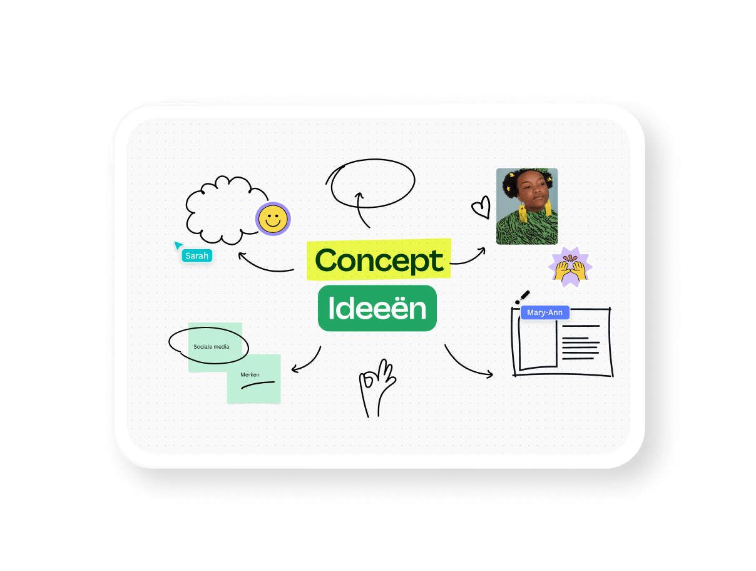
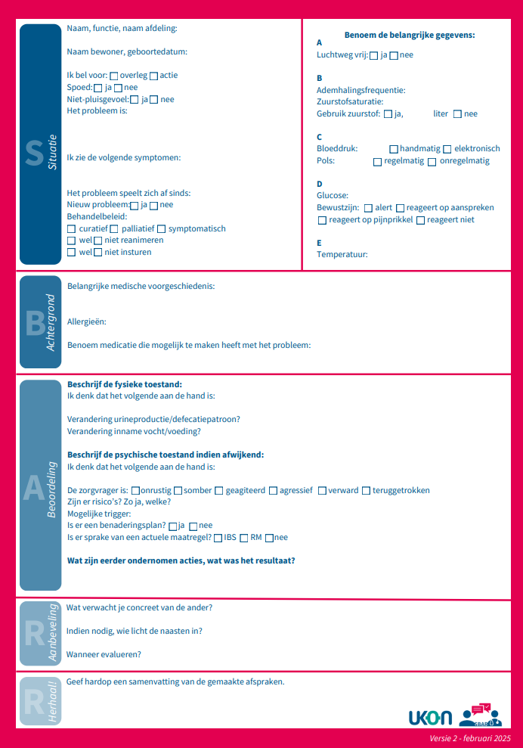
Online successlinger
Zitten jullie als team verspreid over verschillende plekken in Nederland of hebben jullie niet één fysieke plek waar jullie samenkomen? Verzamel jullie successen dan online. Richt hierbij bijvoorbeeld een online Whiteboard voor in. Zorg dat jullie er samen regelmatig bij stil kunnen staan.
Succesfactoren SBAR implementatie

Slide 10

Tip
Successen zullen als het goed is steeds blijven komen en mogen dan ook elke keer weer gevierd worden. Hier kunnen nieuwe vlaggetjes voor aangemaakt en opgehangen worden. Gedurende tijd kan de vlaggenlijn zich verder vullen.
Daarnaast is het teamoverleg een mooie gelegenheid om de successen die aan de lijn hangen bespreekbaar te maken binnen het team, ook wanneer de lijn ‘leeg’ blijft.

Slide 11

Voor vragen of opmerkingen over het SBAR-template verpleeghuiszorg mail naar Postbus UKON Eerstelijnsgeneeskunde: ukon.elg@radboudumc.nl
Bronnen: Dirkse-Hulscher, Talen & Kester (2018). Het groot werkvormen boek deel 2. Uitgeverij Boom
Doeboek – Opgavegericht samenwerken GS-DOEboek-Digitaal_website (2).pdf, pagina 212

